Slide 1
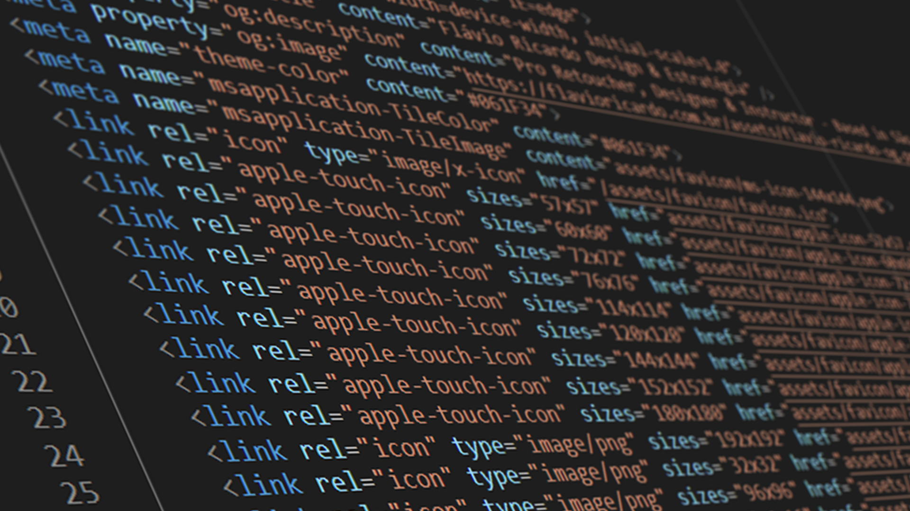
Conhecendo o HTML5
Professor Flávio Ricardo

Slide 2
Visão Geral

Slide 3
HTML5 – A evolução do HTML
HTML5 é a quinta versão da linguagem de marcação Hypertext Markup Language (HTML), a base da World Wide Web.
Ele representa uma evolução significativa em relação às versões anteriores do HTML, trazendo uma série de recursos novos e melhorias para o desenvolvimento web.

Slide 4
Principais características do HTML5

Slide 5
Estrutura semântica
HTML5 introduziu uma série de elementos semânticos, como <header>, <nav>, <article>, <section>, entre outros. Esses elementos tornam mais fácil para os desenvolvedores web criar páginas bem estruturadas e acessíveis, além de melhorar o SEO.

Slide 6
Multimídia Aprimorada
Com HTML5, você pode incorporar áudio e vídeo diretamente em suas páginas usando as tags <audio> e <video>. Isso elimina a necessidade de plugins como o Flash, tornando o conteúdo multimídia mais acessível e compatível com uma variedade de dispositivos.

Slide 7
Formulários Aprimorados
O HTML5 introduziu novos tipos de campos de formulário, como email, tel, date, e outros. Além disso, o atributo required permite a validação de formulários no lado do cliente, melhorando a experiência do usuário.

Slide 8
APIs JavaScript
HTML5 inclui várias APIs JavaScript que possibilitam uma interatividade avançada e funcionalidades modernas.
Isso inclui a API de geolocalização, armazenamento local (localStorage e sessionStorage), e WebSockets para comunicação em tempo real.

Slide 9
Gráficos e Animações
O elemento <canvas> permite criar gráficos interativos e jogos diretamente no navegador, enquanto as capacidades de CSS3 permitem criar animações e transições sem a necessidade de recursos externos.

Slide 10
Acesso Offline
Com o uso de Service Workers, o HTML5 oferece a capacidade de criar aplicativos web que funcionam offline, armazenando recursos em cache para uma experiência contínua, mesmo quando não há conexão à internet.

Slide 11
Compatibilidade e Suporte
HTML5 é amplamente suportado por navegadores modernos, tornando-o uma escolha sólida para o desenvolvimento web. No entanto, é importante considerar estratégias de fallback para garantir que sua página funcione em navegadores mais antigos.

Slide 12
Considerações
No geral, o HTML5 trouxe melhorias substanciais para o desenvolvimento web, tornando-o mais acessível, interativo e eficiente. É uma ferramenta essencial para designers e desenvolvedores front-end, permitindo a criação de experiências web ricas e modernas.

Slide 13
A História do HTML

Slide 14
1993 - HTML 1.0
O ponto de partida! Foi o início da web como a conhecemos.
Era bem básico, apenas texto e links.
Sem suporte para imagens ou formatação avançada.

Slide 15
1995 - HTML 2.0
Melhorias modestas, como formulários básicos e suporte para tabelas.
Ainda muito simples em comparação com o que temos hoje.

Slide 16
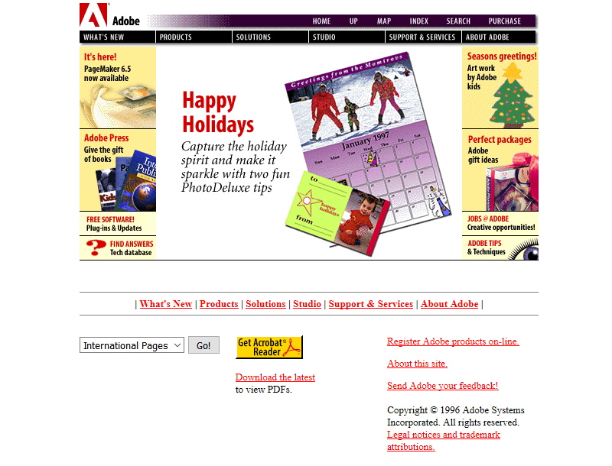
1995 - HTML 2.0
Adobe
1996

Slide 17
1997 - HTML 3.2
Um salto significativo em relação à formatação.
Introduziu tabelas mais complexas e frames.
Abriu caminho para um design de página um pouco mais avançado.

Slide 18
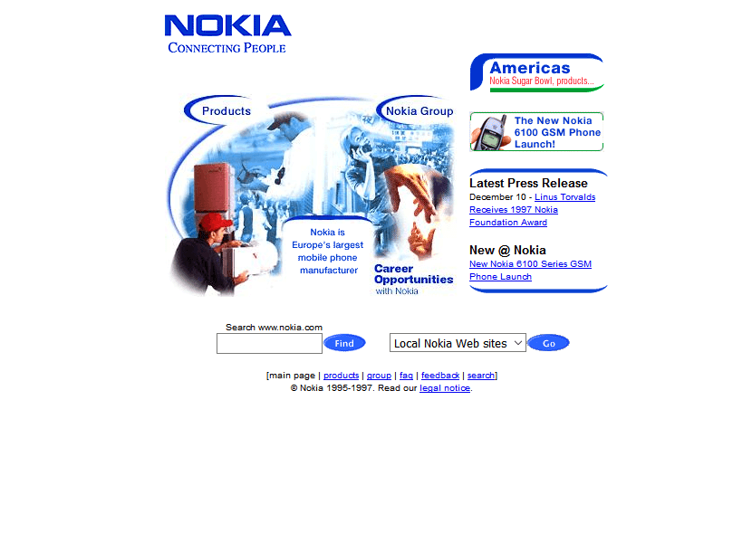
1997 - HTML 3.2
Nokia
1997

Slide 19
1999 - HTML 4.01
Uma versão de transição com uma ênfase maior na semântica.
Introduziu CSS (Cascading Style Sheets) para controle de layout e formatação.
Também adicionou suporte para scripts (JavaScript) e framesets.

Slide 20
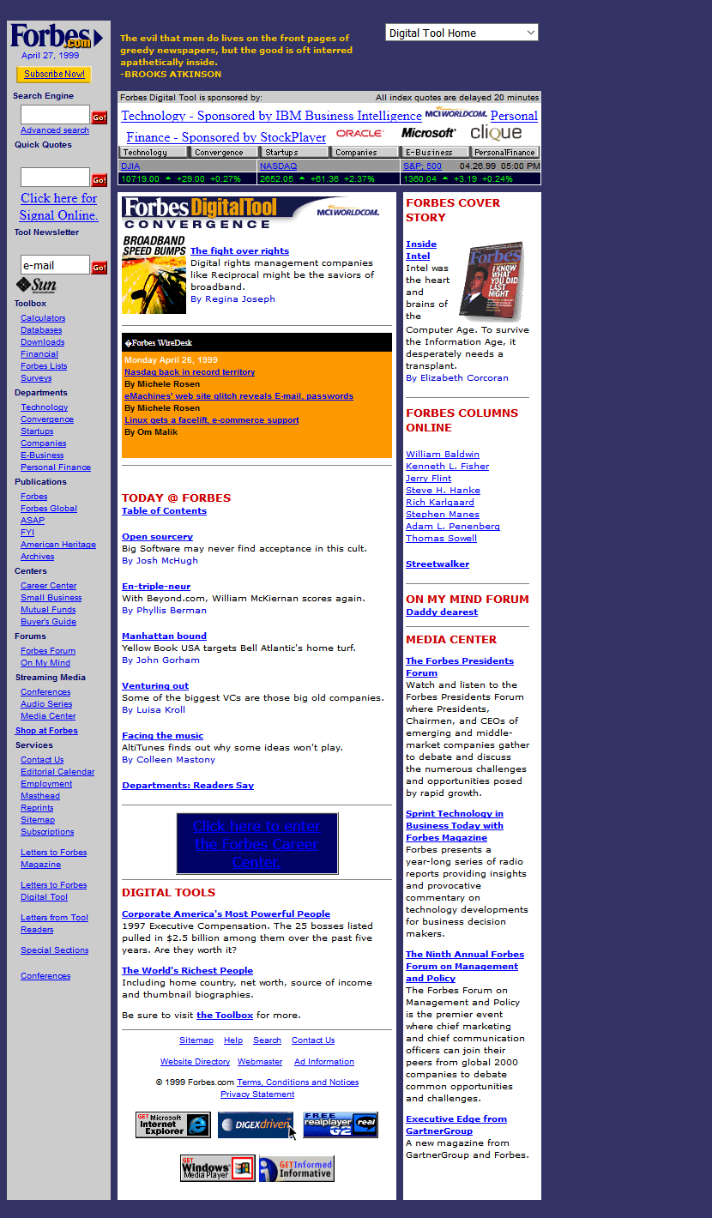
1999 - HTML 4.01
Forbes
1999

Slide 21
2000 - XHTML
Mais uma mudança no jogo, enfatizando a conformidade com XML.
A sintaxe foi mais rigorosa, exigindo que os documentos fossem bem formados.
Não trouxe muitas mudanças visuais ou funcionais significativas.

Slide 22
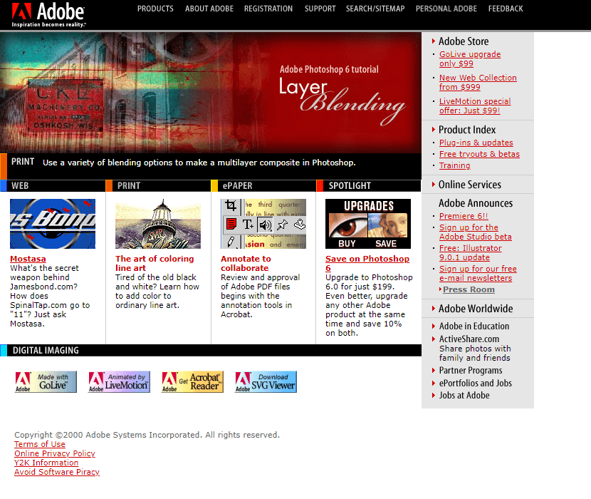
2000 - XHTML
Adobe
2000

Slide 23

2002 - XHTML
Toyota
2002

Slide 24
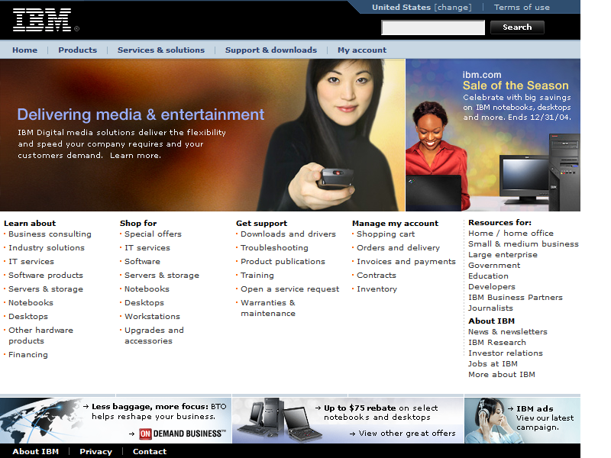
2004 - XHTML
IBM
2004

Slide 25
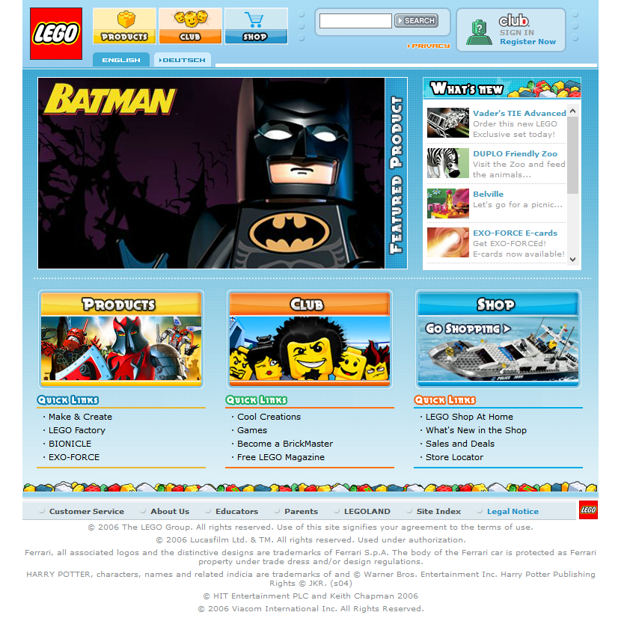
2006 - XHTML
Lego
2006

Slide 26
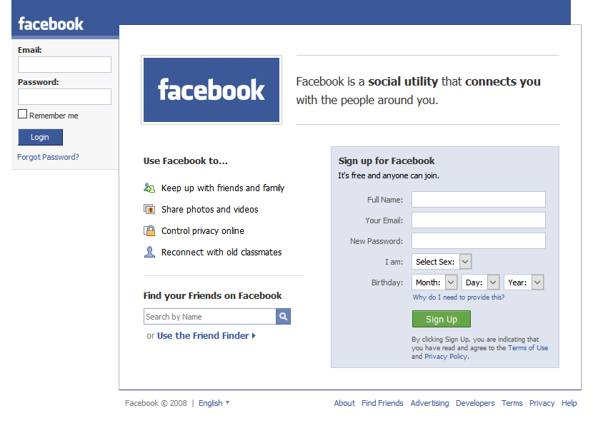
2008 - XHTML
Facebook
2008

Slide 27

2010 - XHTML
Microsoft
2010

Slide 28
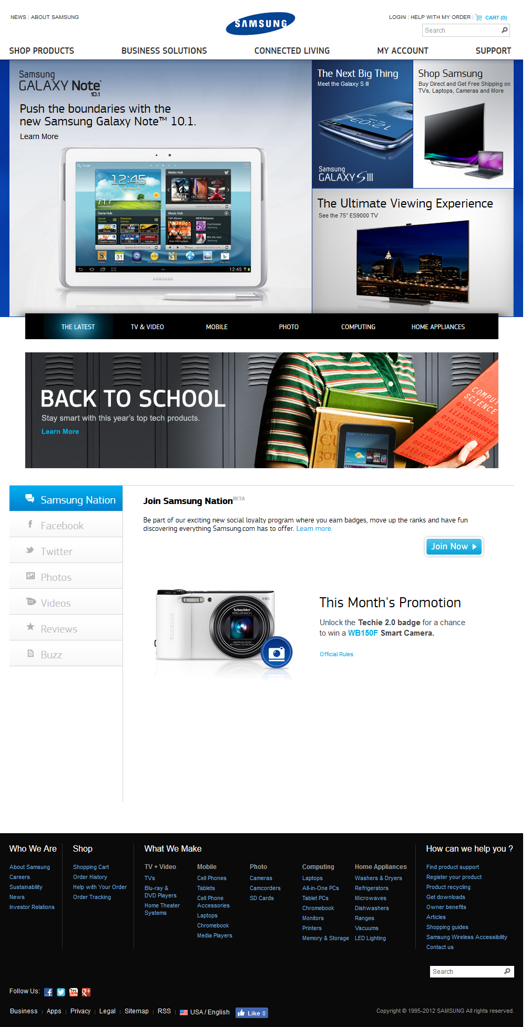
2012 - XHTML
Samsung
2012

Slide 29
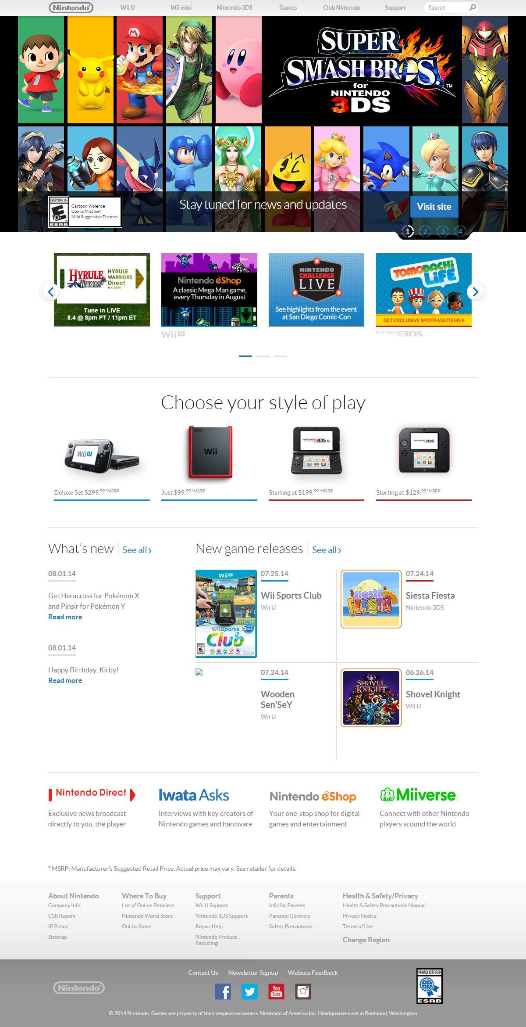
2014 - XHTML
Nintendo
2014

Slide 30
2014 – HTML5
Uma reformulação completa, trazendo diversos novos recursos.
Introduziu elementos semânticos, suporte nativo a áudio e vídeo, formulários aprimorados, e uma série de APIs JavaScript.
Uma ênfase na acessibilidade, SEO e desenvolvimento web moderno.
Permitiu a criação de aplicativos web poderosos e responsivos.

Slide 31

2016 – HTML5
Adobe
2016

